Slide 1
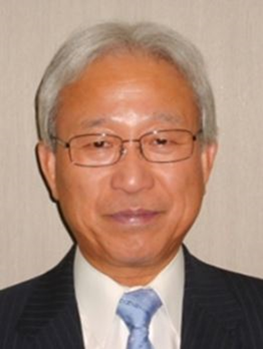
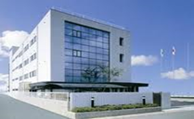
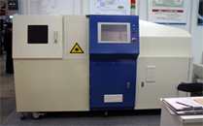
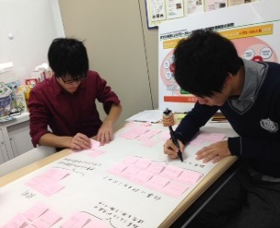
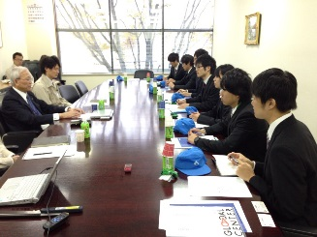
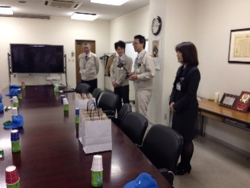
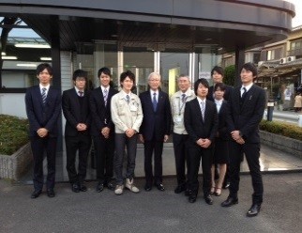
企業の魅力発信プロジェクト
株式会社 片岡製作所
レーザ加工分野でのトップシェア獲得の最大の要因は何ですか？
片岡 宏二社長
技術開発だけではなく、他社に負けない熱意が必要です。
“ニッチ”な分野だからこそ、どこよりも熱意を持って勝ち続けることが出来ます。
片岡 宏二社長
今の高度な技術を支えている根幹となっているものは何ですか？
パネル情報
片岡製作所の製品・サービスをはじめ、インタビュー内容
をご紹介する他、様々な情報を学生目線で発信します。
レーザー事業の
ニッチ分野
No.1
“誠実さ”という理念の基、開拓者精神を持ち、研究開発に努めて
いることです。
∞
基本データ
いいね！
シェア
久世工場
製品
片岡 宏二社長
今後のビジョンはどのようにお考えですか？
概要
会社の持続発展のために、グローバルニッチトップ商品となる世界一を目指す商品開発です。
■所在地 京都市南区久世築山町140 ■設立 昭和43年11月14日 ■従業員数 182名（2013年4月現在）
社是
我社は、誠実な心を持って信頼される製品を生産し、社会に貢献すると共に、社業の恒久的
発展をはかり、会社および株主・全従業員の繁栄を追求する。
『KMS』とは…
各部署・個人が自ら
目標を設定・実行していく
片岡製作所独自の魅力
居村 翔一（技術部レーザシステム課）
が参加しました。
事業
内容
当社は、基盤事業であるレーザテクノロジー分野をベースに、IT関連分野や環境関連分野において、
様々なソリューションを提案。日本はもとより、世界にも目を向けながら、グローバルな市場に密着した
活動を続けています。
Ｅｘ）レーザ加工機、二次電池検査装置、太陽電池製造装置、液晶製造装置等の製造および販売
居村さん
みんなのモチベーションをマネジメントする秘訣はありますか？
“ＫＭＳ”があり、これはみんなで目標を決めています。
居村さん
働きやすさの原因は何だと思いますか？
＜過去のアクティビティ＞ Episode of 『SEIJITSUSA』 ～最高の笑顔のために～
ある日、取引先への商品を急ピッチで作っている最中にある出来事が起きた。
「朝の5時過ぎに機械が動かなくなった。このままではお客様との取引に間に合わない。」
この事態に対し、従業員総出で機械の修復に向かう。
お客様の笑顔のために、そして自分たちの仕事に誇りを持つために。
全員が一致団結した甲斐もあり、結果取引の15分前に修復が完了した。
このあきらめない姿が片岡製作所の誠実さ。そのブレない姿勢がニッチトップを引き寄せる。
職場の社員とは仲が良く、上司もしっかり指導してくれることです。
社長の魅力はどんなところだと思いますか？
居村さん
毎日仕事が出来る体力、自ら最前線にでて、組織を引っ張るやる気と
あきらめない根性。そして道を決める決断力ですかね！
作業中!!
片岡製作所の“営業”
とは、完成品をただ売るのではなく、お客様と同じ立場に立ち、一緒に課題を解決していくことであると発見。
インタビュー中!!
インタビュー前は
「理系」というだけで抵抗がありました、文系でも大いに活躍できるということが分かりました！
お土産!!
学びというお土産だけでなく、素敵なサプライズも
いただきました！
集合写真!!
世界でも活躍されていると片岡製作所さんからニッチトップという魅力を学ばせていただきました！

